Slide 1


RISQUES BIOLOGIQUES
ET RISQUES CHIMIQUES au laboratoire de biotechnologie
Quelques définitions

Slide 2
Risques ?
On parle de risques, si le manipulateur (élève, professeur, technicien …) s’expose à un danger susceptible de lui occasionner des dommages.
Le risque est biologique si le manipulateur s’expose à un agent biologique dangereux et chimique s’il s’expose à un produit chimique dangereux.
Pour maîtriser le risque (l’éliminer ou le réduire), le manipulateur doit procéder à une analyse et une évaluation du risque.

Slide 3
Risque ?
Selon le norme ISO 14121 : le risque est la combinaison de la probabilité et de la gravité du dommage.
Définition

Slide 4


Méthodes d’analyse et d’évaluation des RISQUES
Approche par les risques (avant de réaliser les manipulations à risque) :
= Démarche d’analyse a priori des risques + évaluation des risques
En réalisant un schéma (ou processus) d’apparition d’un dommage (PAD)
Approche par l’accident :
= Démarche post-accident ou presque accident pour ne pas reproduire l’accident.
En réalisant un arbre des causes

Slide 5
Les différentes composantes du risque ou comment réaliser le processus d’apparition d’un dommage ?

Slide 6
1. Identifier le danger

Slide 7
Danger ?
Définition
Le danger est la propriété intrinsèque du produit biologique ou du produit chimique, source potentielle de dommage

Slide 8
1.1 Les dangers biologiques

Slide 9
Les types de dangers biologiques
Agents biologiques infectieux | Réservoirs
Bactéries virus - endoparasites humains champignons cellules en culture ( Cf. Fiche INRS ED 117) - ATNC (agents transmissibles non conventionnels) - MGM | Personne physique Echantillon biologique (sang…) Cultures Animal de laboratoire Produit de l’environnement Produit alimentaire Objet contaminé Déchet issu de l’utilisation d’un produit biologique

Slide 10
Classification des agents biologiques
en 4 groupes de risque infectieux
Groupe de risque | 1 | 2 | 3 | 4
Maladie/danger pour les travailleurs | - | Maladie/danger | Maladie grave/ Danger sérieux | Maladie grave/ Danger sérieux
Propagation à la collectivité | - | improbable | probable | élevée
Moyen de prévention ou de lutte | - | Prophylaxie ou traitement efficace | Généralement, prophylaxie ou traitement efficace | Généralement, ni prophylaxie, ni traitement efficace
Moins dangereuse
Plus dangereuse

Slide 11
    Cultures cellulaires : Pourquoi un danger ?
    Présence potentielle d’agents biologiques
  dans les cellules étudiées
  dans les cellules, support de culture virale
  dans les suppléments de culture (SVF)

Slide 12
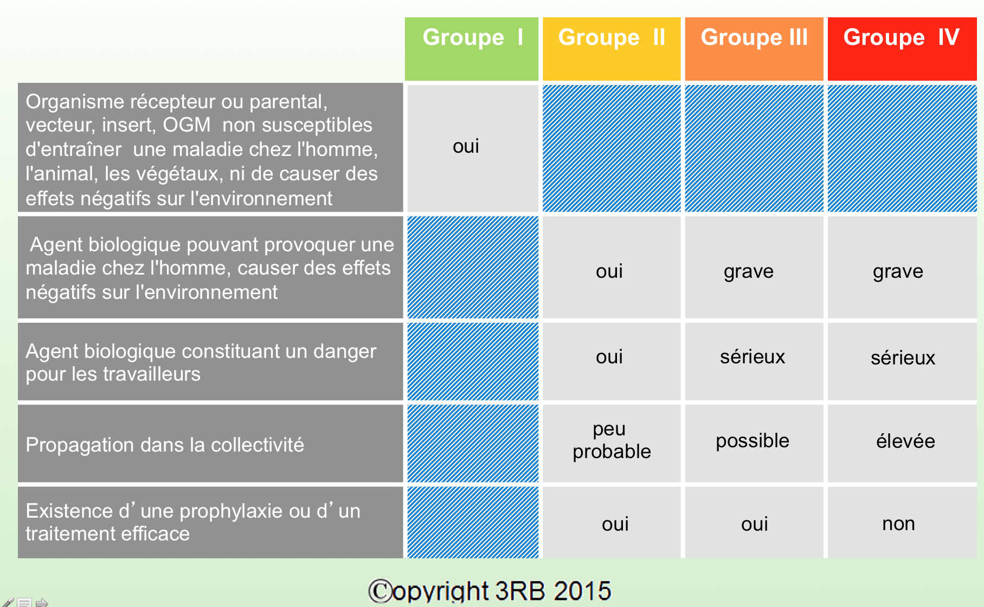
    MGM : Pourquoi un danger ?
Art. D532-2 du code de l'environnement

Slide 13
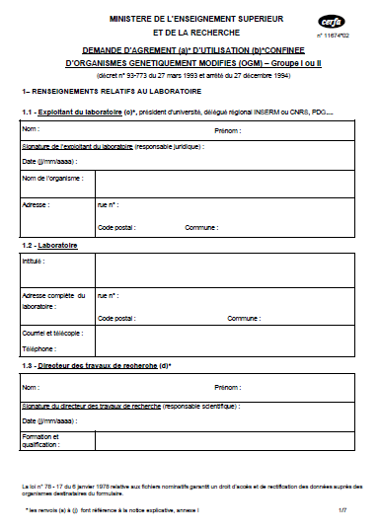
Microorganismes
Génétiquement Modifiés (MGM)
Utilisation confinée
  Déclaration d'utilisation ou demande d'agrément d'utilisation d'OGM par l’unité de recherche
 | Groupe I | Groupe II | Groupe III | Groupe IV
Déclaration
Agrément
oui
si installation déjà agréé
pour groupes II, III ou IV
oui
oui
oui
oui
Avis donné par le HCB sur les risques et les niveaux de classement de l'OGM
Agréments délivrés aux unités de recherche par le ministère en charge de la recherche pour les MOT (micro-organismes pathogènes et toxines)

Slide 14
Créé en 2008 (ex-CGG)
Dépendant des ministères en charge de la recherche, l'environnement, l'agriculture, la santé et la consommation
Composé de deux comités
  comité scientifique (CS)
    "collège confiné"
    "collège disséminé"
  comité éthique économique et social (CEES)
Ayant pour rôle d’évaluer les risques lors de l'élaboration et manipulation d'OGM

Slide 15
1.2 Les dangers chimiques

Slide 16
Les types de dangers chimiques
        - poudre
        liquide
        gaz et vapeurs
        - En produit pur (substance)
        ou en mélange
Notes:
Est-ce qu’on laisse pas de réservoir ?
J’ai ajouté notion substance et mélange.

Slide 17

pictogrammes
3 groupes de dangers:
Pour la santé
Pour l’environnement
Physique

Slide 18
2. Identifier les différentes situations exposant au danger

Slide 19
Situation exposant au danger ?
Définition
Situation dans laquelle une (plusieurs) personne(s) est (sont) exposée(s) à un ou plusieur(s) danger(s)

Slide 20
Situation exposante
Comment schématiser le processus d’apparition d’un dommage ?
Danger = agent infectieux ou réservoir ou agent chimique
manipulateur

Slide 21
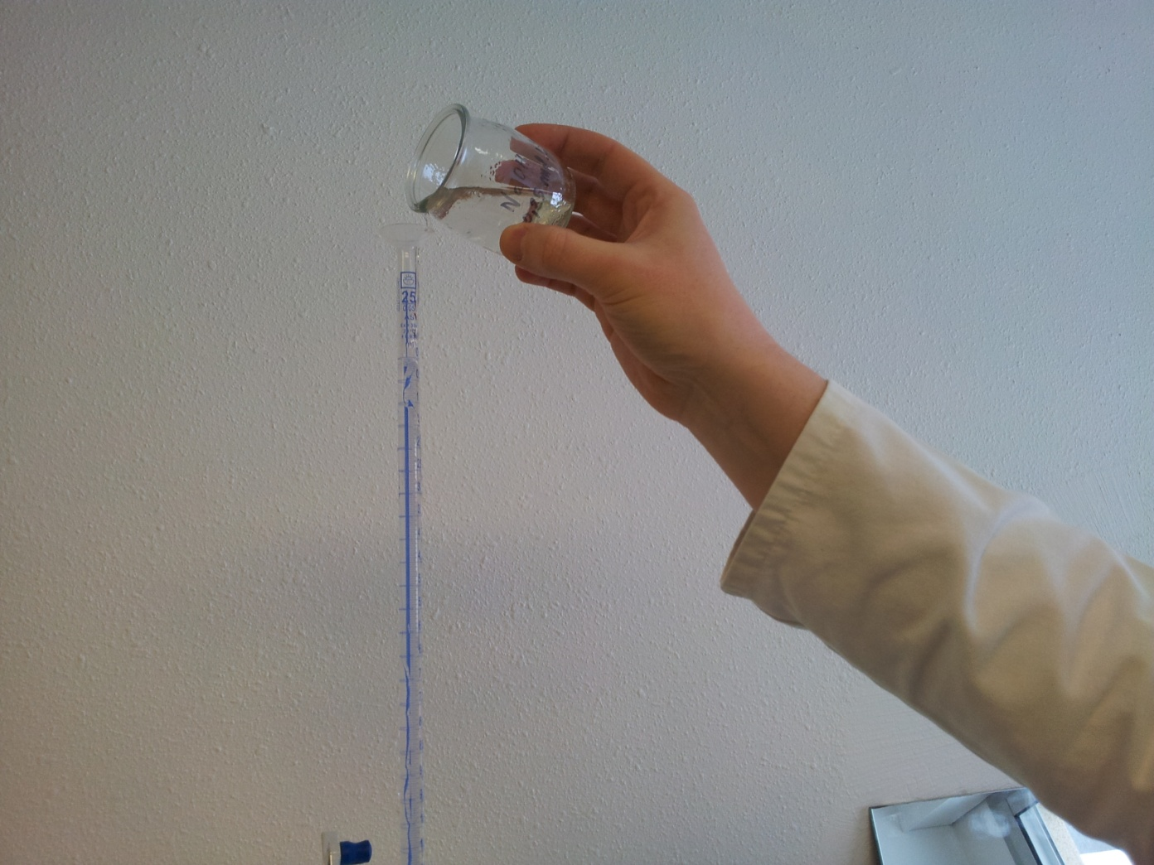
Exemple d’une situation exposante
Un élève de première STL biotechnologies remplit sa burette avec une solution d’hydroxyde de sodium à 0,25 mol.L⁻¹ (en utilisant un bécher sans bec verseur)

Slide 22
Schéma d’apparition d’un Dommage :
« Remplissage d’une burette par un élève de première avec une solution de NaOH à 0,25 mol/L»
L’élève remplit la burette avec un récipient sans bec verseur.
Elève de 1ère STL
Solution de NaOH
à 0,25 mol.L⁻¹

Slide 23
3. Identifier les différents événements déclencheurs

Slide 24
Evènement déclencheur ?
Définition
Circonstance facultative, susceptible de causer un dommage, lors d’une situation exposante.

Slide 25
L’événement déclencheur :
- est facultatif.
- provoque un contact entre le danger et le manipulateur.
- se produit si la chaîne de transmission ou voie d’exposition entre le danger et le manipulateur fonctionne.

Slide 26



Chaîne de transmission pour un agent biologique
Source d’infection = réservoir
danger
Porte de sortie
Voies de transmission :
- par air (aérosols),
- par contact : cutané ou muqueux,
- par pénétration oro-digestive.
Portes d’entrée :
- nez
bouche
yeux
peau/muqueuses
manipulateur

Slide 27

Chaîne de transmission pour un agent chimique
Source d’exposition
danger
Voies d’exposition :
- respiratoire,
- cutanéo-muqueuse,
oculaire,
- orale.
Portes d’entrée :
- nez
bouche
yeux
peau/muqueuses
manipulateur

Slide 28
Evènement déclencheur
Comment schématiser le processus d’apparition d’un dommage ?
Danger = agent infectieux ou réservoir ou agent chimique
manipulateur

Slide 29
Exemple d’un évènement déclencheur
La solution d’hydroxyde de sodium à 0,25 mol.L⁻¹ coule sur la main de l’élève

Slide 30
4. Identifier les différents dommages possibles

Slide 31
Dommage ?
Définition
Lésion physique et ou atteinte à la santé

Slide 32
Dommage
Comment schématiser le processus d’apparition d’un dommage ?
Danger =
produit biologique infectieux (agent ou réservoir)
produit chimique dangereux
manipulateur
dommage

Slide 33
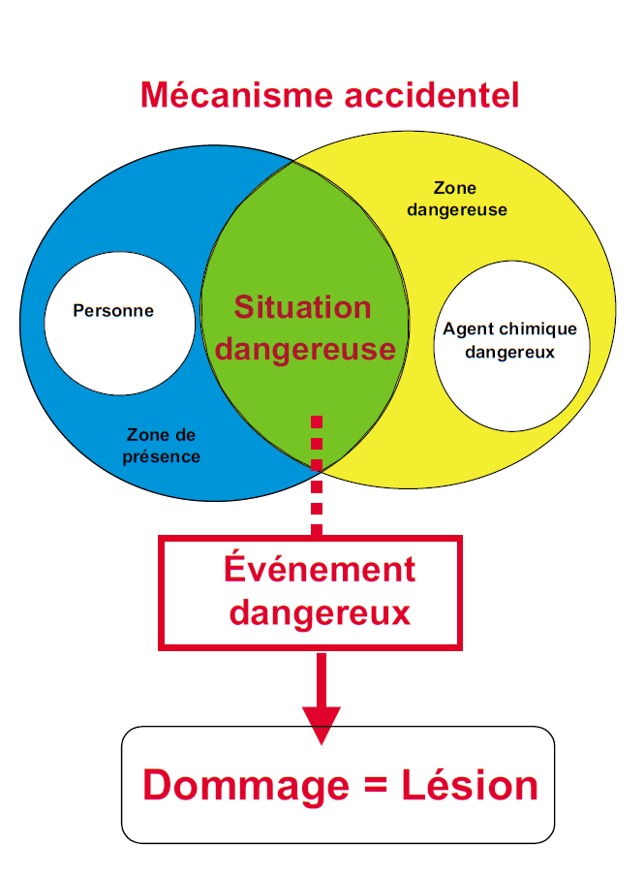
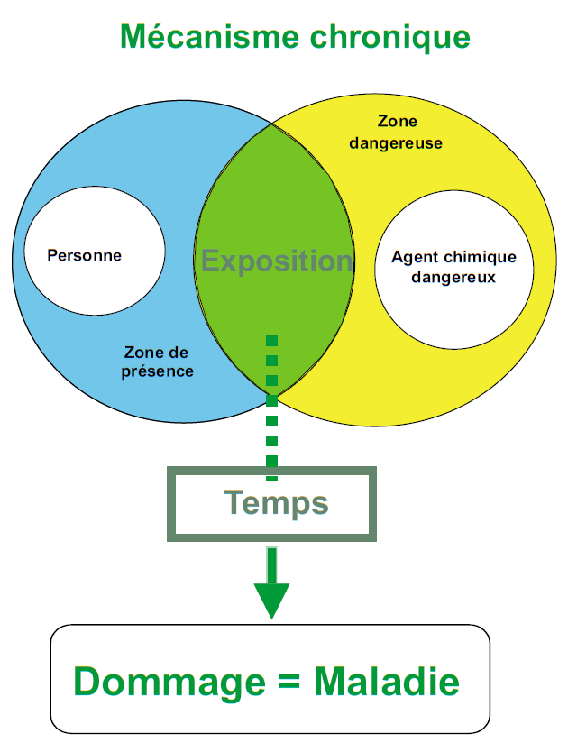
Le dommage peut être immédiat ou bien chronique

Slide 34
Schéma d’apparition d’un Dommage :
« Remplissage d’une burette par un élève de première avec une solution de NaOH à 0,25 mol/L»
L’élève remplit la burette avec un récipient sans bec verseur.
La solution de NaOH dégouline sur la main de l’élève.
Elève de 1ère STL
Solution de NaOH
à 0,25 mol.L⁻¹
Irritation cutanée

Slide 35
les risques biologiques
Risque infectieux (le plus fréquent)
Risque immuno-allergique
Risque toxinique
Risque cancérogène
Les 4 risques biologiques

